Slide 1
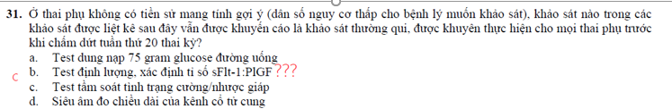

Slide 2
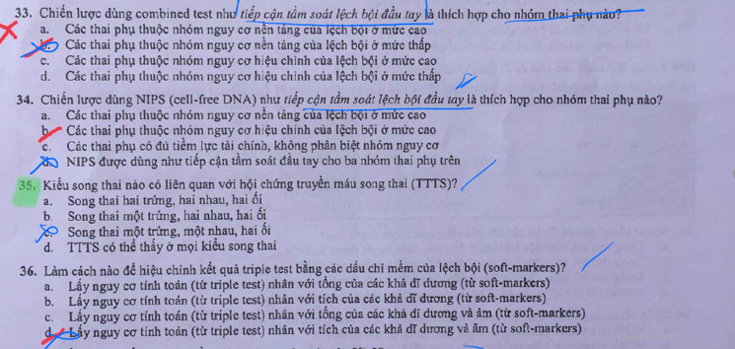

Slide 3
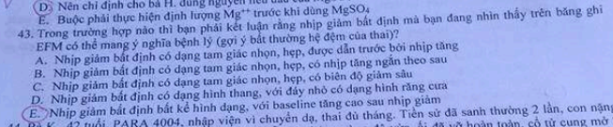
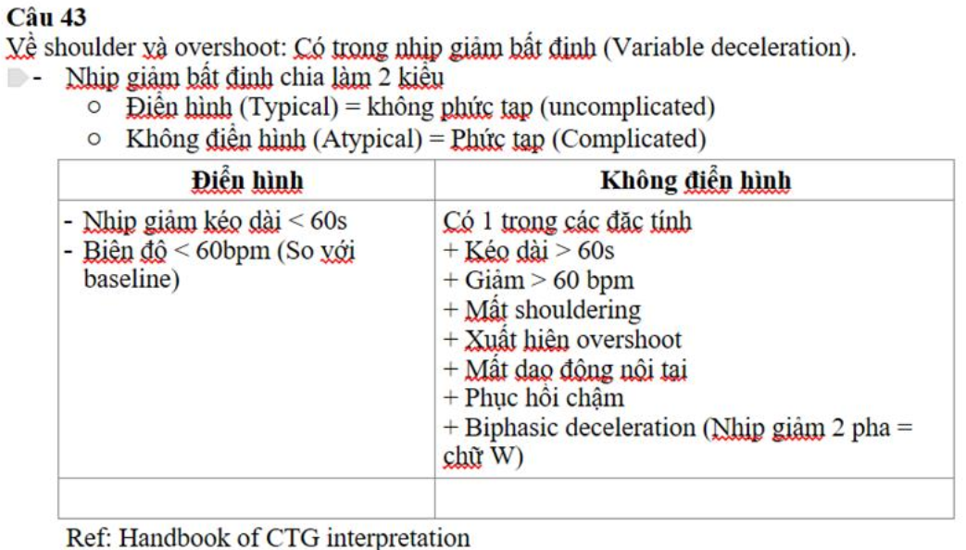
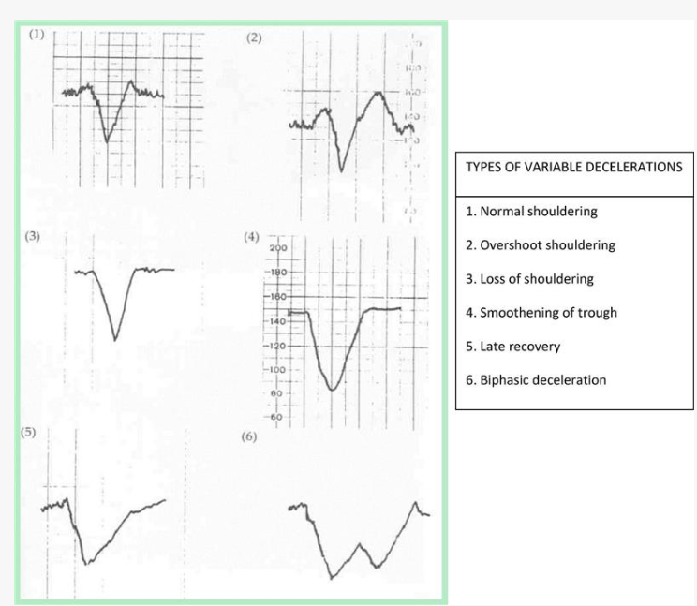
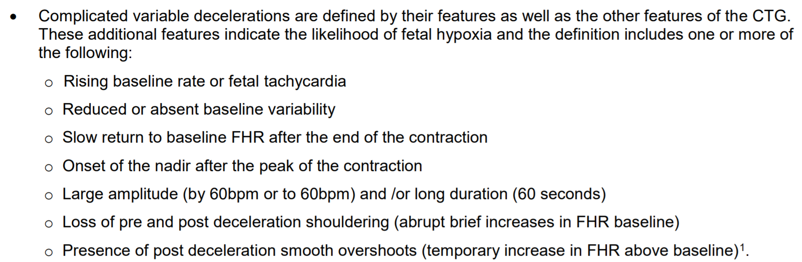
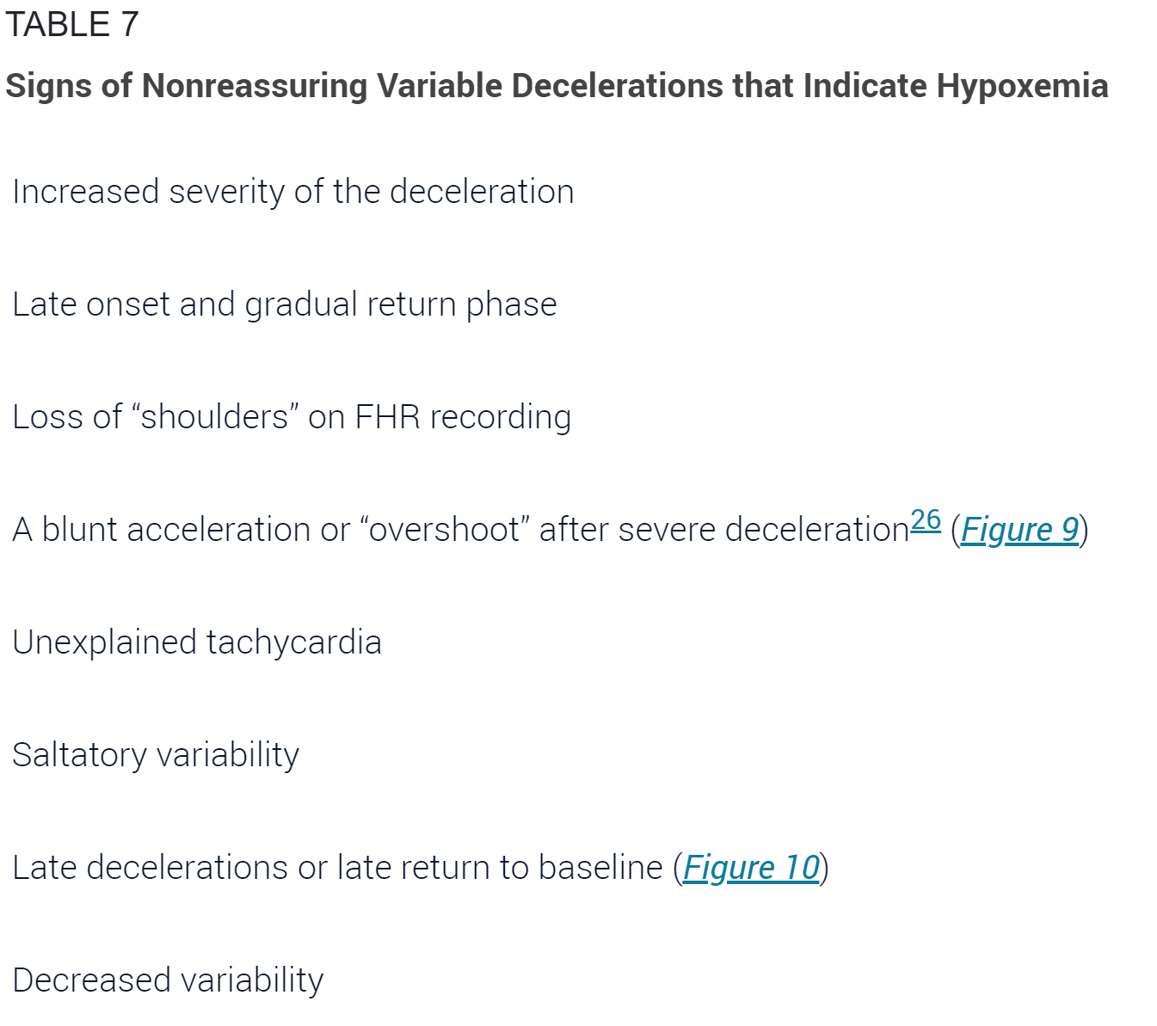
Note:
Notes:
giảm <30s là bất định, >30s là tuần tiến, giảm bất định sâu là 60, sớm là 50, TN Y12 L2

Slide 4
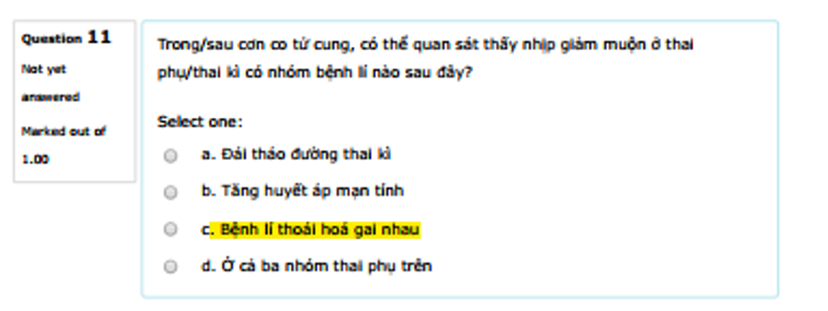
Notes:
Y17 pretest đợt 2

Slide 5
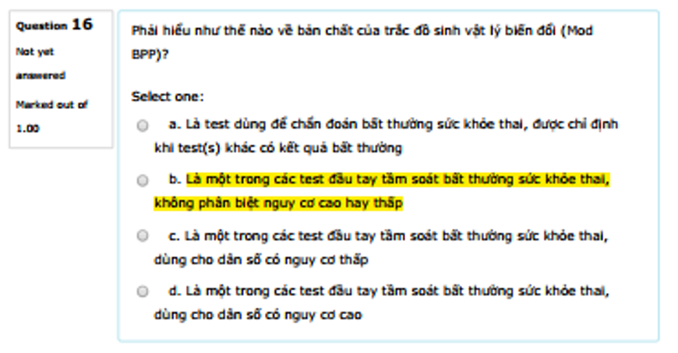

Slide 6
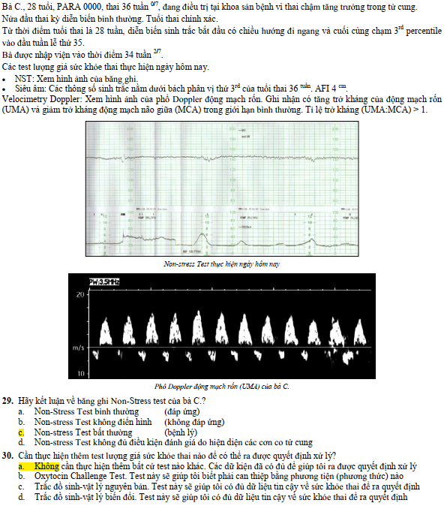
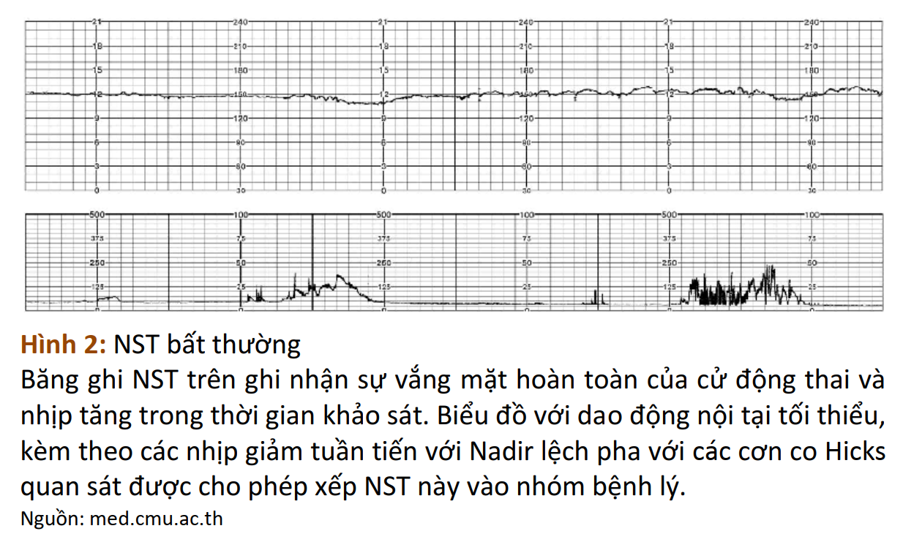
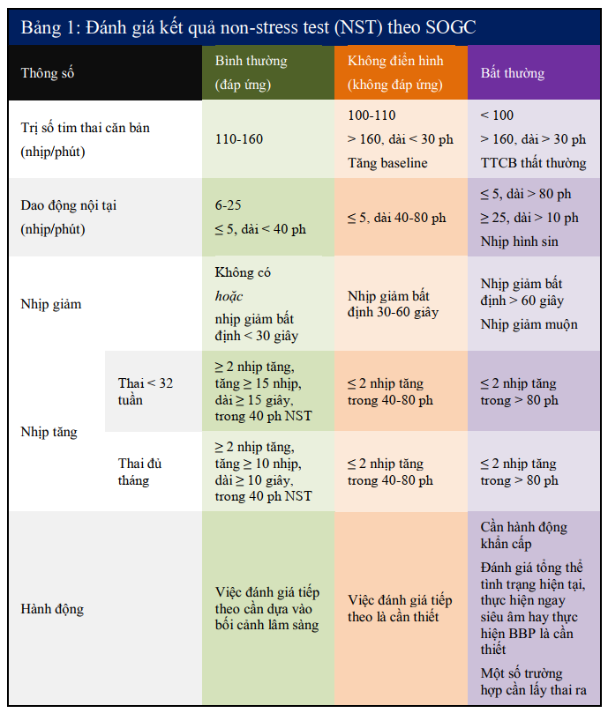
Note:
Notes:
ba

Slide 7
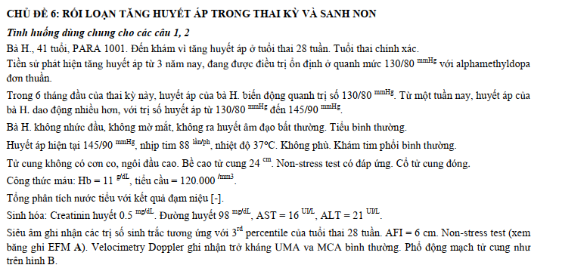
Note:

Slide 8
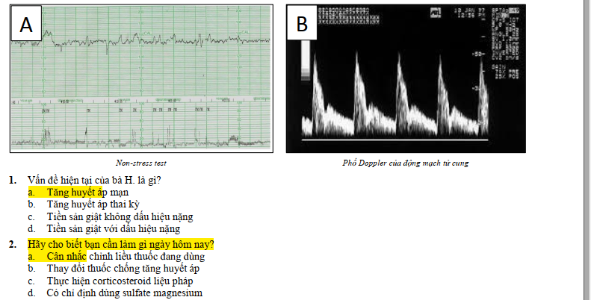
Note: Nếu có đáp an THA mạn -> A. 2A Doppler của động mạch tử cung ở hình: có sóng tâm thu cao nhọn và sóng tậm thấp cong notch +IUGR sớm-> có thể tiền sản giật nhưng cũng có lệch bôi, nhiễm trùng,…..

Slide 9
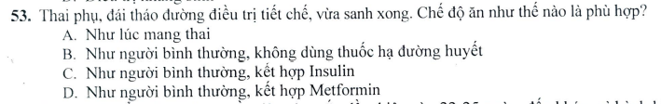
Note:
Notes:
A

Slide 10
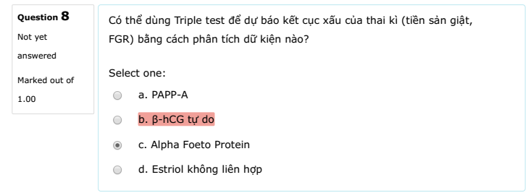
Note: → A

Slide 11
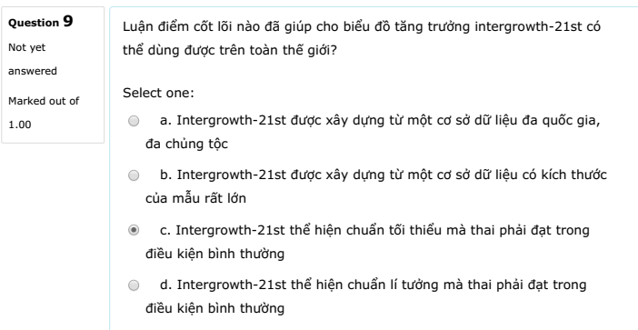
Note: C

Slide 12
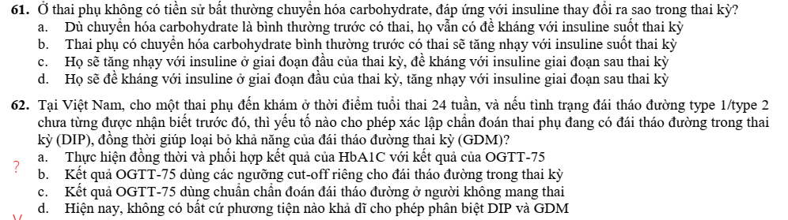
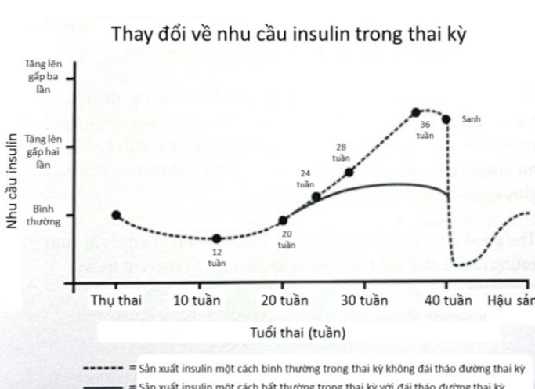
Note: 61C, 62A

Slide 13
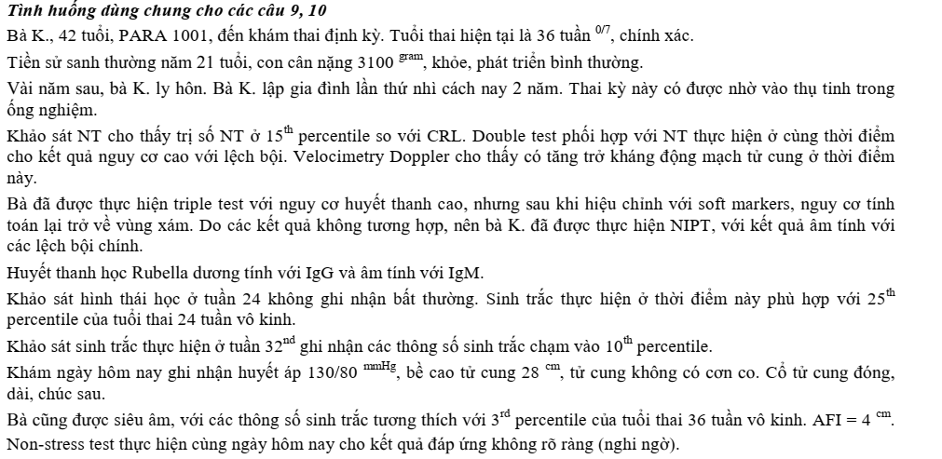
Note:

Slide 14
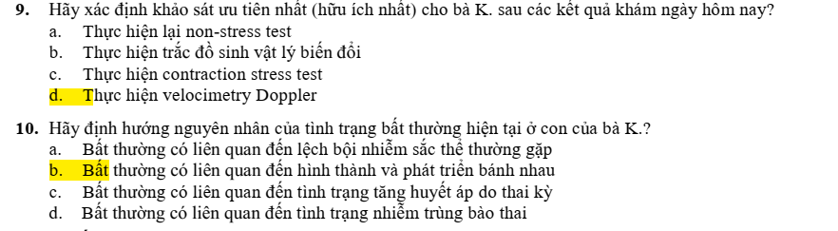
Note: 9D 10B
→ Nghĩ IUGR sớm/muộn??

Slide 15
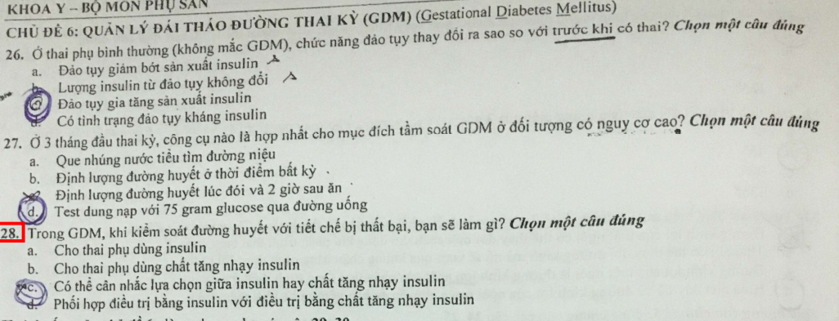
Note: 26C, 27D, 28A/C. Bộ Y tế chưa cho phép xài met → A. Ở các nước khác thì cho xài Met → C

Slide 16
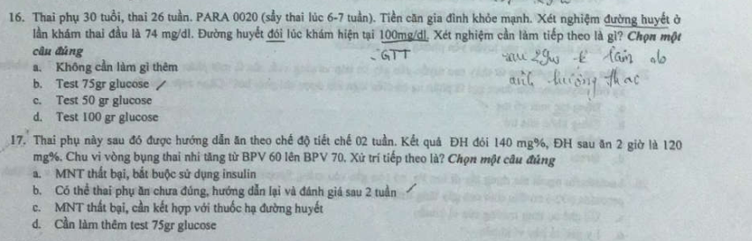
Note: 16A 17B

Slide 17
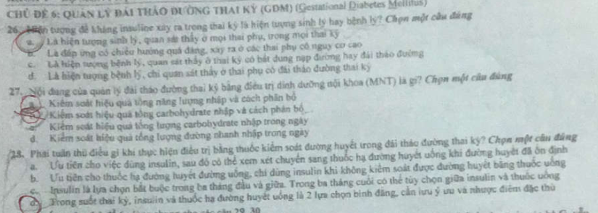
Note: 26A, 27AB, 28D

Slide 18
CHUYỂN DẠ CHƯƠNG 8

Slide 19
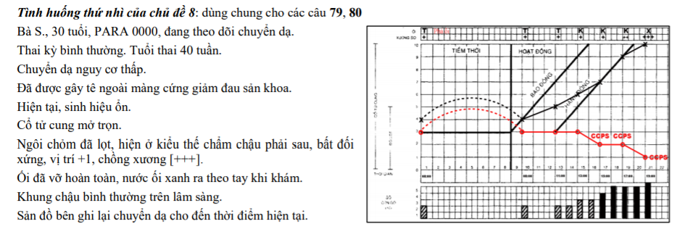
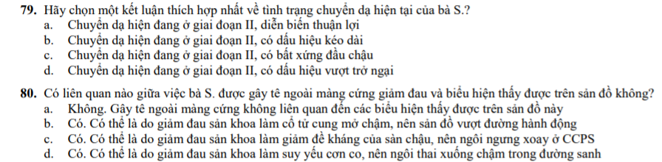
Khi thai xuống +1 mà vẫn là CCPS thì có đc coi là bất thường không?
Việc gây tê ảnh hưởng tới tầng sinh môn, còn đoạn eo giữa thì có bị ảnh hưởng không, thuốc có làm quá trình xoay tại eo giữa bị chậm lại không?
-> Câu 80 chọn A hay C.
Notes:
79. D (chồng xương, cơn co dồn dập, lọt chậm, kiểu thế khó khanw CCPS)
80. C

Slide 20
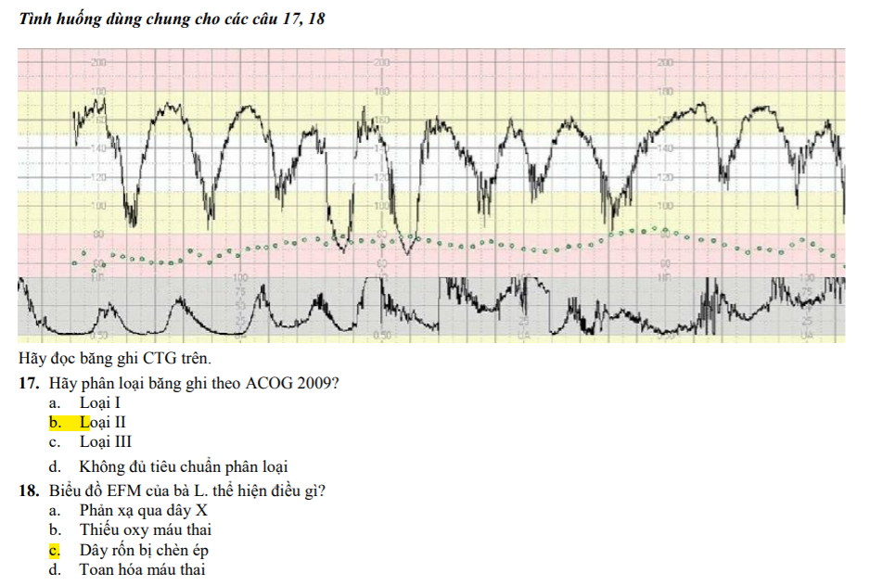
17
Notes:
17 B
18. nhịp giảm muộn -> B, nhịp giảm này nhịp giảm gì.

Slide 21
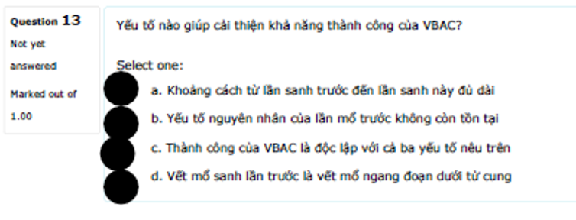
Notes:
Đáp án C

Slide 22
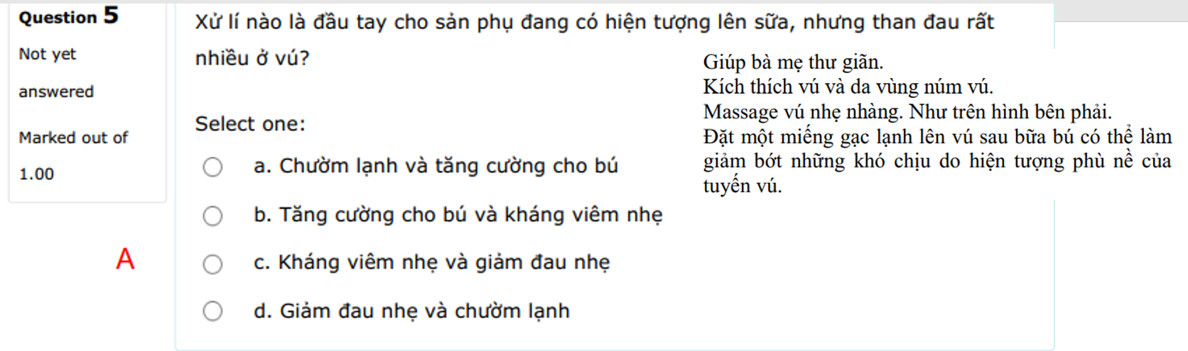

Slide 23
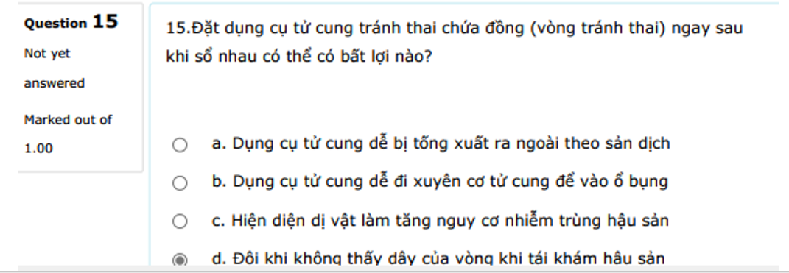

Slide 24
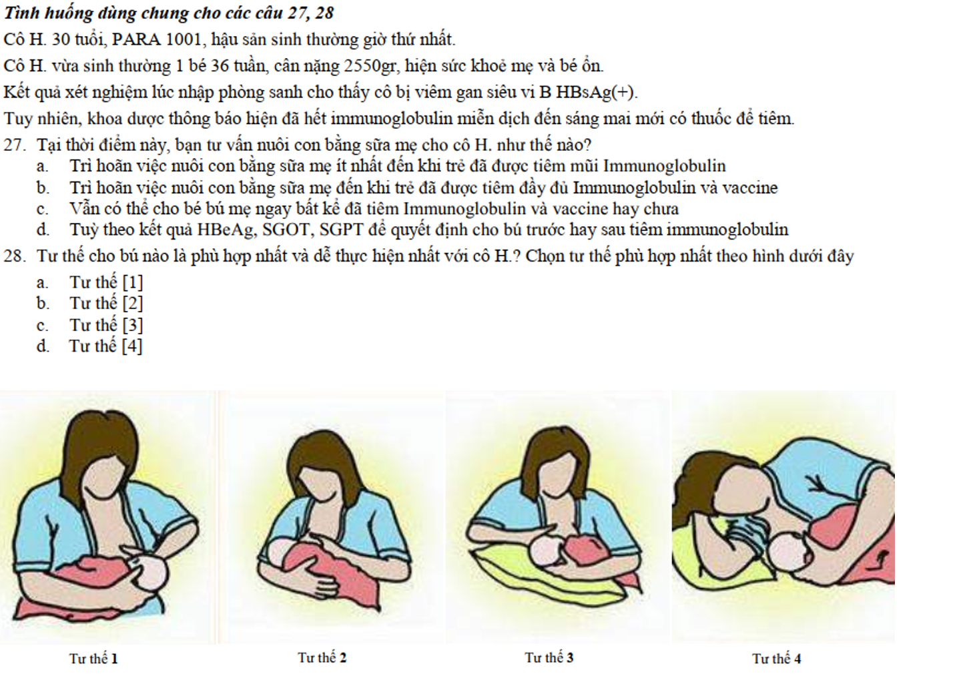

Slide 25
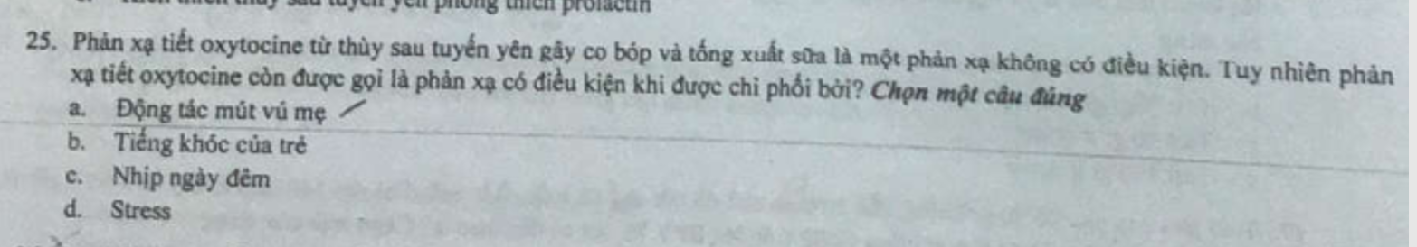
Notes:
Phản xạ có điều kiện

Slide 26
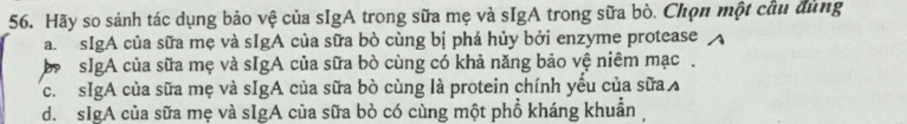

Slide 27
